Slide 1
Lutte biologique, via l’application des filtrats fongiques des mycoendophytes, contre le puceron noir de la feve; Aphis fabae (Hemiptera, Aphididae)
MedForum 2021 CIHEAM
Khamssa ROUABAH*¹, Nadia LOMBARKIA ², Oussama Ali BENSACI ³, Berna TUNALI ^{4.}
^{1, 2, 3} Laboratoire d’Amélioration des Techniques de Protection Phytosanitaire en Agrosystèmes Montagneux. Département des Sciences Agronomiques, ISVSA, Université Batna 1, Batna, 05000, Algérie.
⁴ Département de la Protection des Plantes, Faculté de l’Agriculture, Université Ondokuz Mayis, Turquie.
* elkhamssa.rouabah@univ-batna.dz

Slide 2
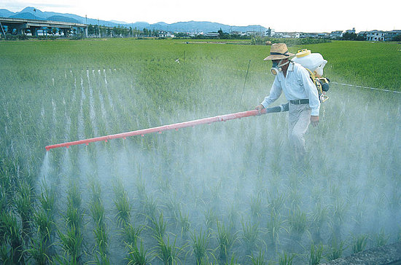
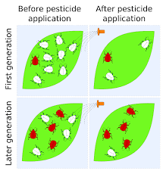
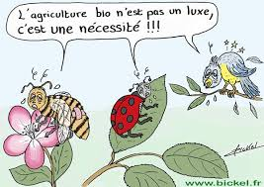
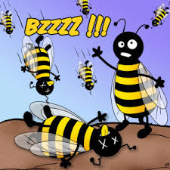
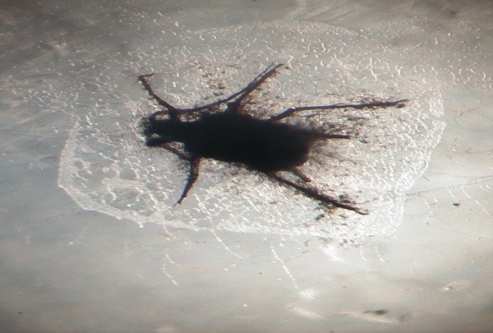
Introduction et objectifs
Pesticides
Santé
Résistance
??
Alternatives
Auxiliaires
Mycoendophytes ?

Slide 3
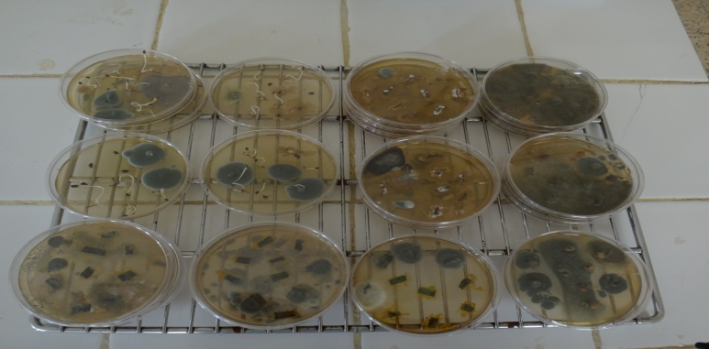
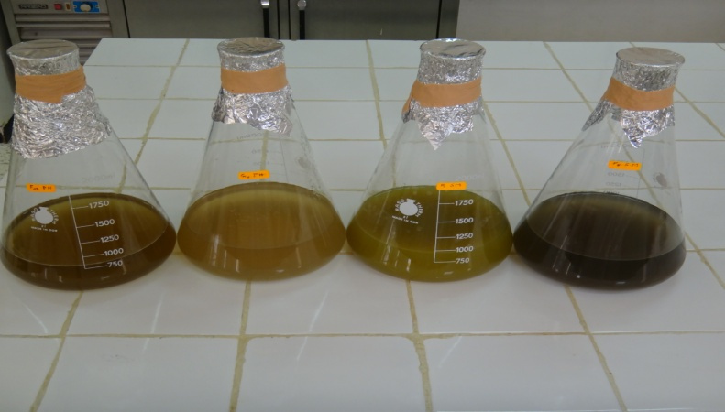
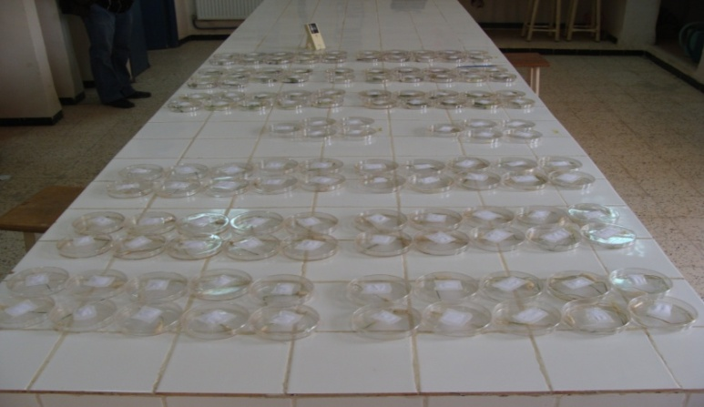
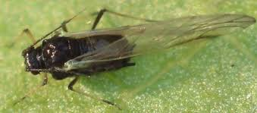
Matériels et méthodes
Stérilisation superficielle et ensemencement sur PDA
Culture en masse et filtration des 4 filtrats
Dispositif expérimental: VCE
Activité aphicide des filtrats

Slide 4
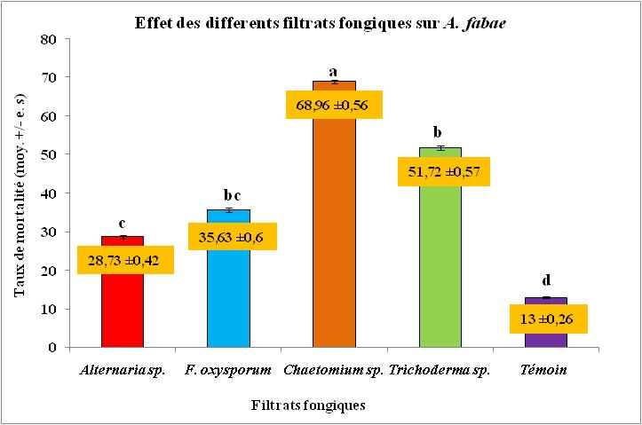
Résultats et discussion
La toxicité des filtrats fongiques envers les bioagresseurs a été démontrée auparavant (Bensaci et al., 2015; Rouabah et al., 2018).
Les filtrats fongiques ont une activité aphicide très variable envers Aphis fabae.
Références
Bensaci O.A., Daoud H., Lombarkia N., Rouabah K. (2015). Formulation of the endophytic fungus Cladosporium oxysporum Berk. & M.A. Curtis, isolated from Euphorbia bupleuroides subsp. luteola, as a new biocontrol tool against the black bean aphid (Aphis fabae Scop.). Journal of Plant Protection Research, 16/02/2015, vol. 55, p. 80-87.
Rouabah K., Lombarkia N., Bensaci O.A., Tunali B. (2018). Mycoendophytes as pest control agents, using culture filtrates, against green apple aphid; Aphis pomi (Hemiptera, Aphididae). International Journal of Biosciences, 01/11/2018, vol. 13, p. 16-26.

